Slide 1


客源聚合运营系统
Notes:
服务餐企二十年的天财商龙专门为中高端餐企定制的经营客户解决方案食尚订。

Slide 2
中高端餐饮企业客户的经营价值
20%高价值客户带来80%的经营利润
60%的新到店客户来自于老客户的影响
发展一个新客户的成本是挽留一个老客户的6倍
老客户的忠诚度下降5%，企业利润率下降25%
向新客户推销成功率只有15%而老客户是50%
20%
80%

Slide 3
预订的经营价值
客户直接上门
客户提前预订
消费场景：
随便吃吃
朋友小聚
工作用餐
休闲小憩
客户需求优先级：
区域、距离
优惠、价格
环境、档次
服务、氛围
消费场景：
商务宴请
家庭聚会
婚丧寿宴
团建尾牙
客户需求优先级：
环境、档次
服务、氛围
区域、距离
优惠、价格

Slide 4

门店销售经理的困扰
客户维护：
手机里有上千的电话，常联系的有多少？
客户有多长时间不来，流失了？
哪些客户这个月有重要的纪念日？
活跃客户越来越少，怎么开发新客户？
做营销活动，客户却把我拉黑了？
客户到店：
客户看着眼熟却对不上号了？
客户有什么喜好、忌口，服务要求？
客户上次找谁服务的，喜欢谁服务？
客户的身份，消费水平咋样？

Slide 5

门店高层管理的困扰
客情管理：
门店到底有多少精准客户？
销售经理怎么维护客户？
客户活跃、沉睡、流失情况如何？
客户资源闲置无人维护，怎么破？
纸质客户资料不便保存，怎么办？
销售管理：
销售经理业绩怎么考核，没有抱怨？
老员工离职，怎么交接客户？
集团统一管理繁琐，怎么办？

Slide 6
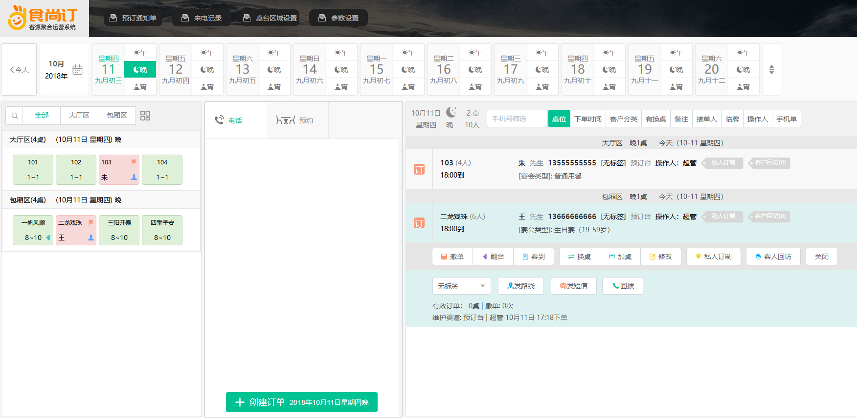
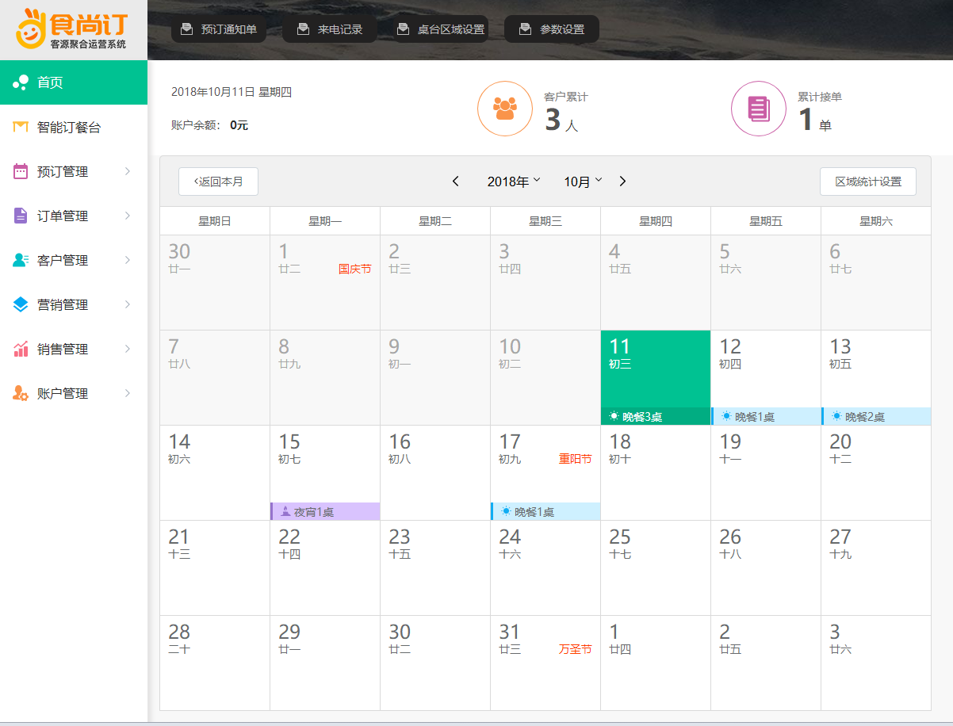
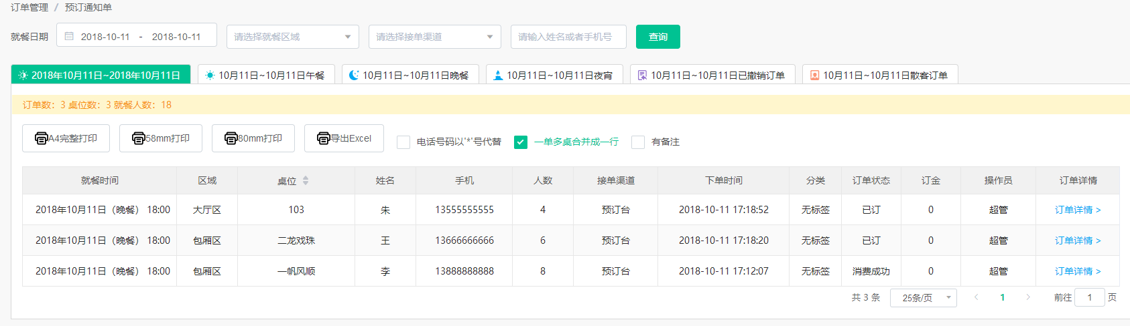
智能订餐台：全渠道客源整合
01
自动锁定客户来源
自动识别客户信息及类别
自动发送预订确认短信/微信
自动同步分发实时桌位状态
精准控制桌位预留预约情况
商龙POS系统深度数据对接
无纸化办公，更便捷轻松
支持和销售APP版本信息双向同步，绝无撞单。
01
前台预订电话
前台预订电话
02
02
销售经理预订
销售经理预订
03
03
内部高管预订
内部高管预订
04
04
三方平台预订

Slide 7
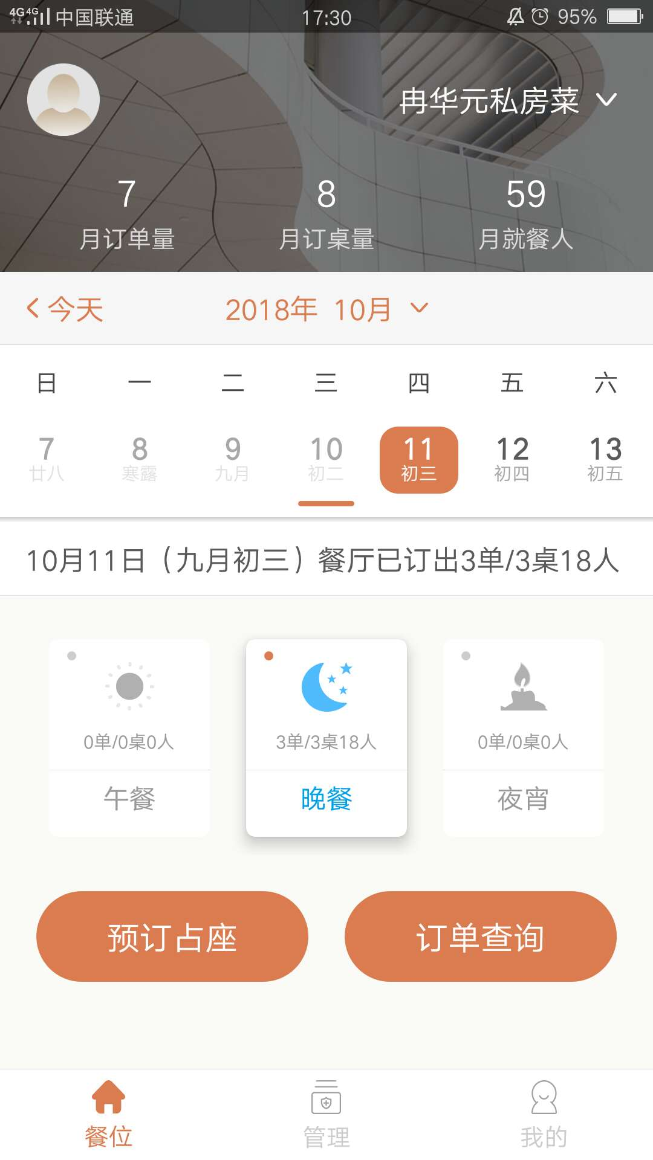
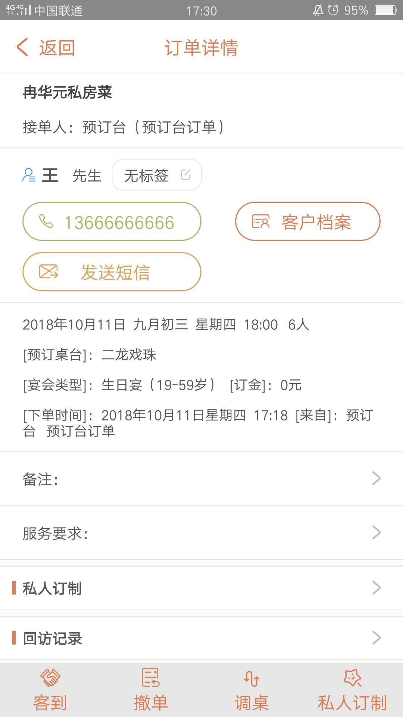
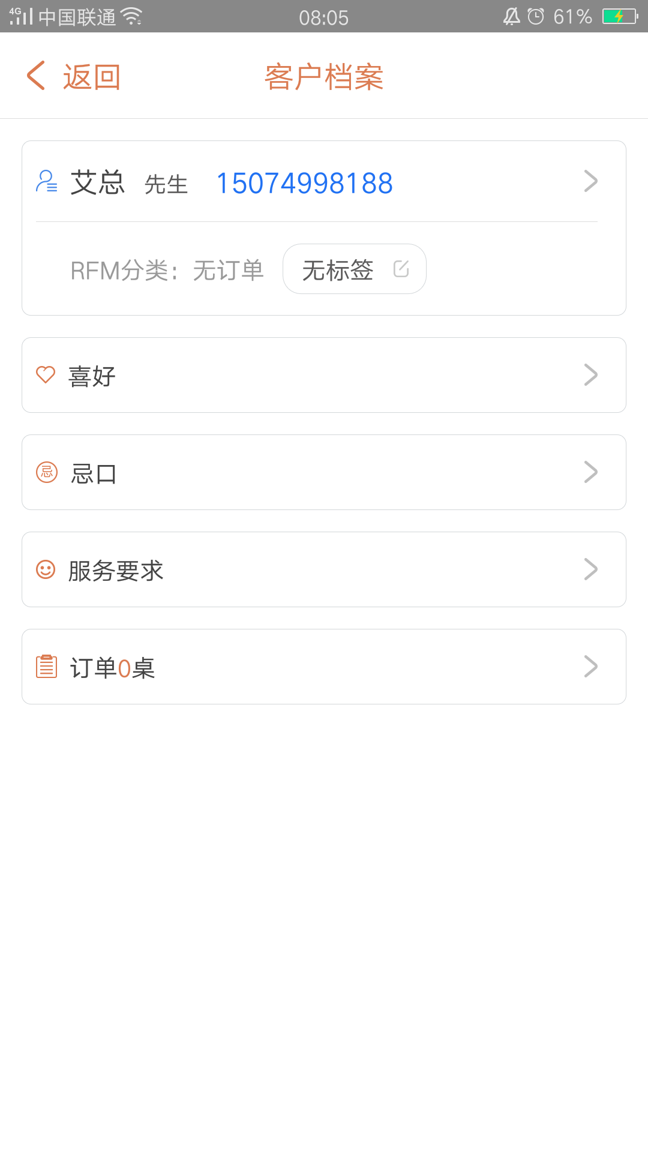
全员销售APP：为客户定制专属体验感
销售即时服务客户
随时随地为客户占座预订
客情在线实时查看更新
私人订制模板记录
订单业绩自动统计核算
名下客户状态一目了然
完整的回访记录
获取精准客户资源
高价值消费场景提前预知

Slide 8
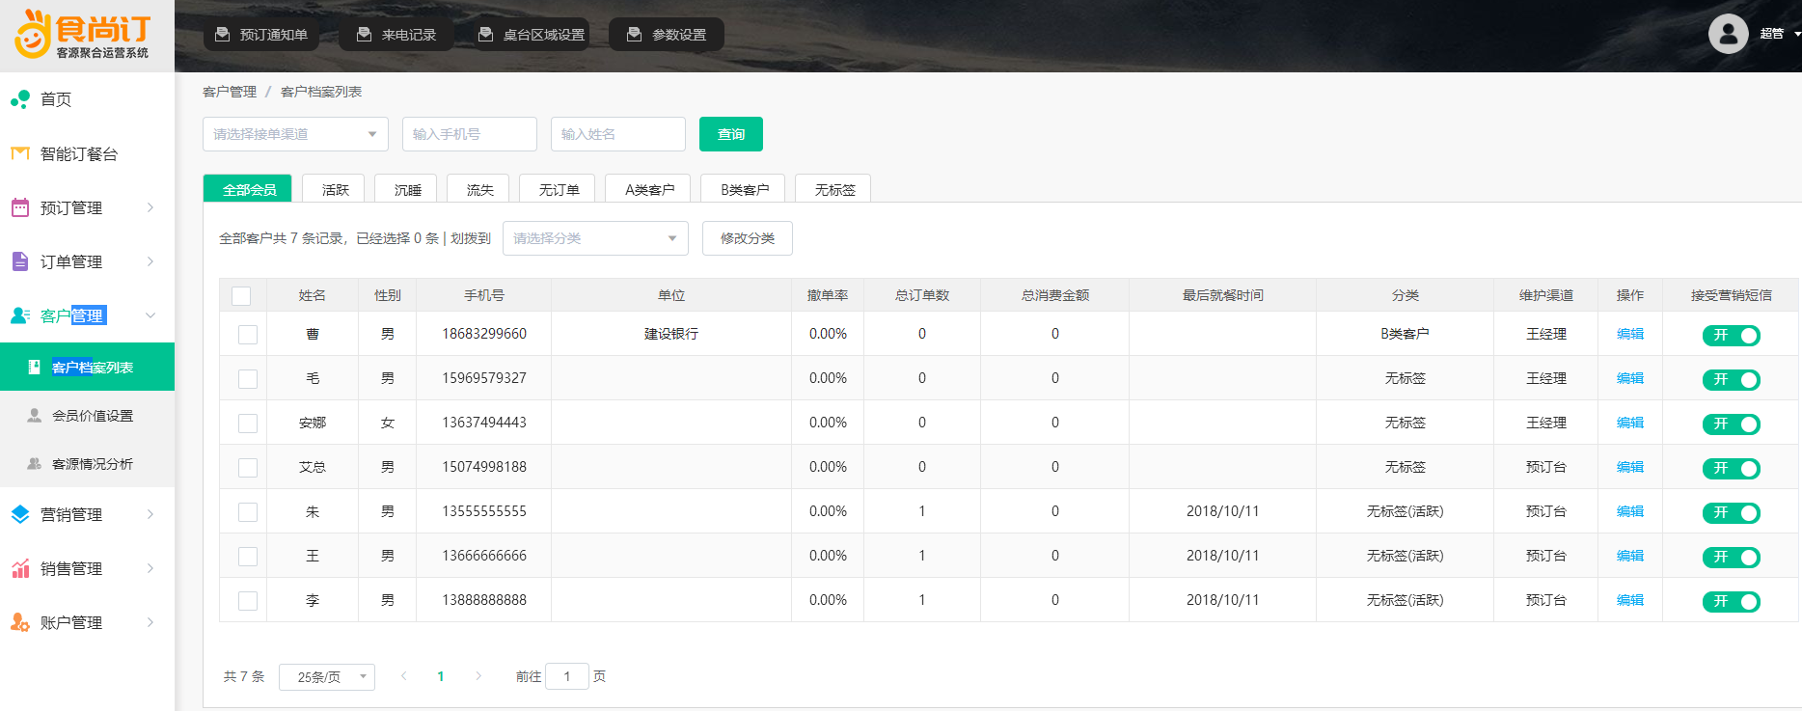
大数据库：管理你的客户
建立完整的客户档案
监控针对客户的每一项操作
记录客户在店内价值变化历程
重点客户专属维护渠道指定
完善的闲置精准客源分配机制
销售商机数据深度挖掘
员工离职，完善的客户交接方案
SaaS蜂格存储，安全保密不丢失

Slide 9
高端餐饮服务全流程智能管理
餐前服务准备
到店接待服务
喜好忌口提示
推荐，特权享受
服务
客情
快速确认回复
服务完成离店
离店
体验满意度追踪
多维实时同步
确认
客户关系管理(CRM)
趋▼势
渠道预订引入
客户维护回访
客户服务管理(CSM)
customer service management
维护
全渠道数据整合
预订
深度挖掘销售机会
Notes:
customer service management

Slide 10
销售业绩提升运营分析
金字塔顶端的客户在哪里？
各个类别的客户怎么销售？
门店精准客户在哪？怎么营销？
什么样的场景是高价值消费场景？
该怎么挖掘高价值消费场景？
餐厅无人维护的客户资源怎么处理？
A
B
C
我来帮你提升销售业绩

Slide 11
高价值客户筛选：数据支撑服务
RFM大数据模型动态算法
近期高频高消客户 = 高价值客户
R:最近就餐 短 F:就餐次数 多 M: 人均消费 高
持续优化客户结构
最近60天的客户：共 1570 人
R： 最近就餐时间均值：28.06天
F： 订单频率均值：1.51单
M：人均消费：186.18元

Slide 12
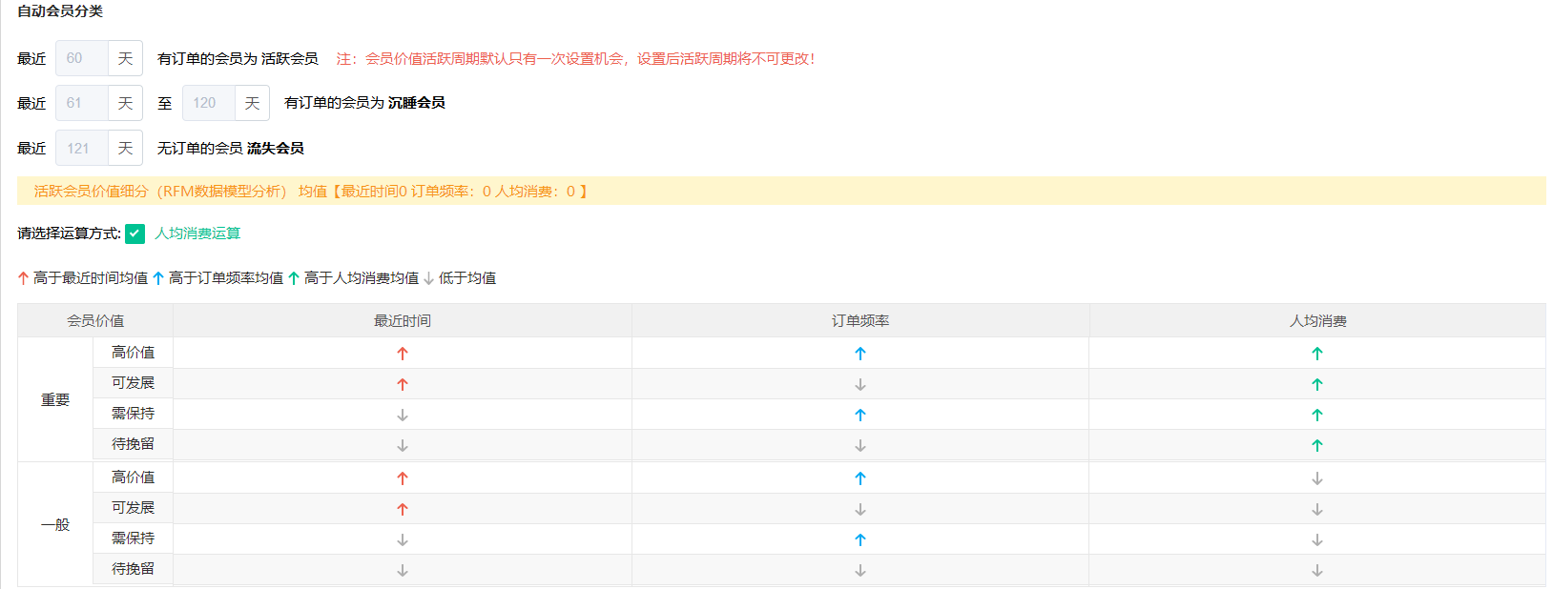
RFM大数据模型应用
明星菜品卖给谁？
储值卡推荐给谁？
将高价值、高毛利的菜品优先推荐给能接受高消费的客户，满足这类顾客对面子和档次的需求，提升营业额。
将储值，优惠活动优先推荐给低消费，高频率的客户，进一步提升客户粘性，提升业绩。

Slide 13
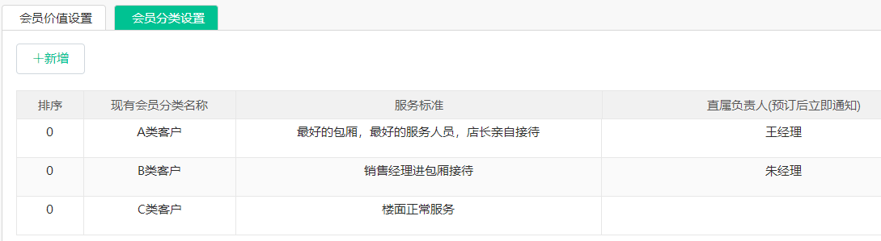
RFM大数据模型应用
如何提升客户体验？
为高价值客户及高消费场景提供定制化服务，将门店有限的优质服务资源分配给这类客户，让他们有更好的消费体验，进而带动同价值客户增长，优雅的提升人均消费及营业额。

Slide 14
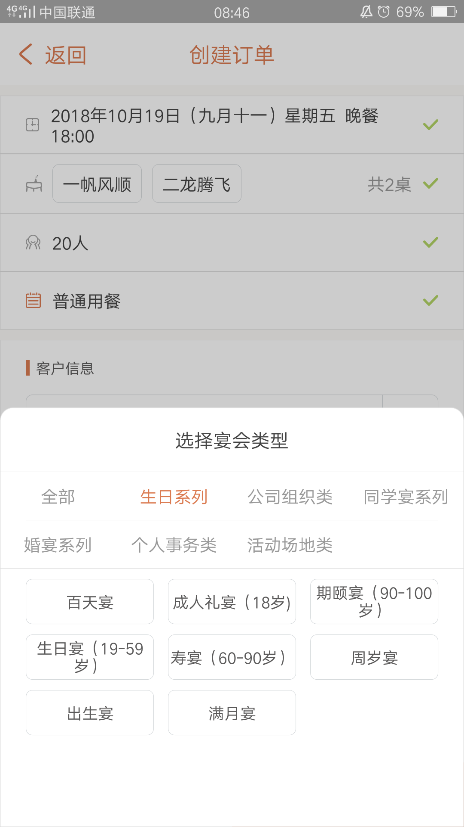
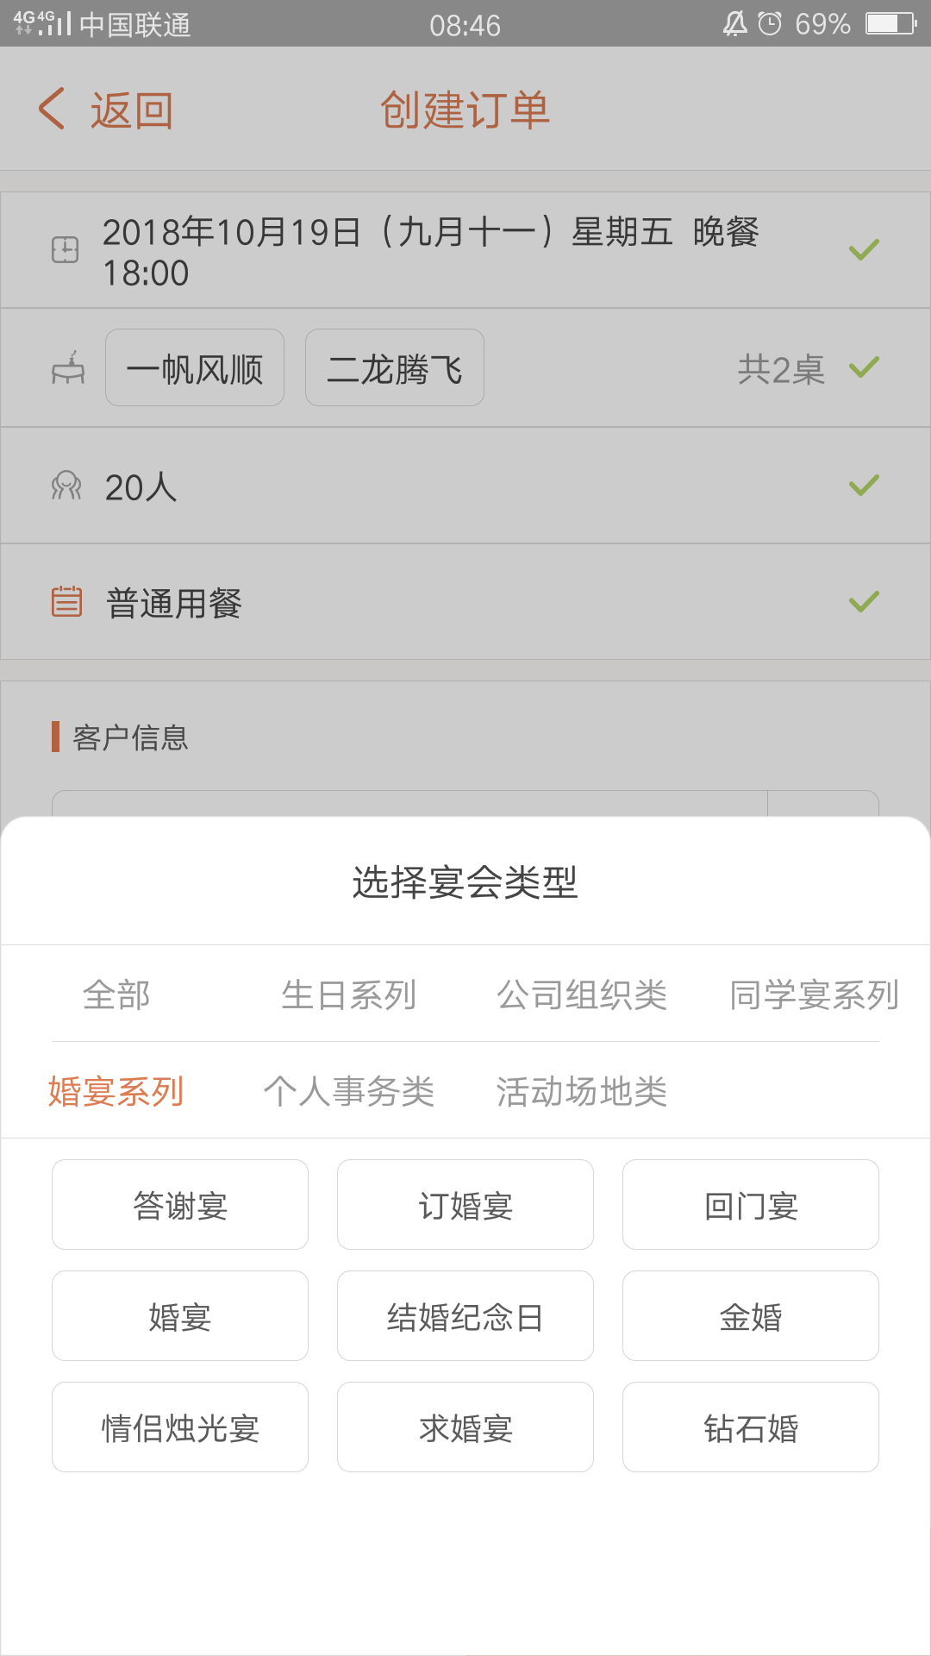
业绩提升：知客户
我们的精准客户在哪里？
客户用餐性质分析
根据客户的用餐性质的标准标签，提前预知客户在未来一个时间周期里的宴会需求，筛选出能够进行循环营销的客户，通过客情的维护挖掘，循环营销增加老客户的消费频次，实现稳定提升业绩的目的。

Slide 15
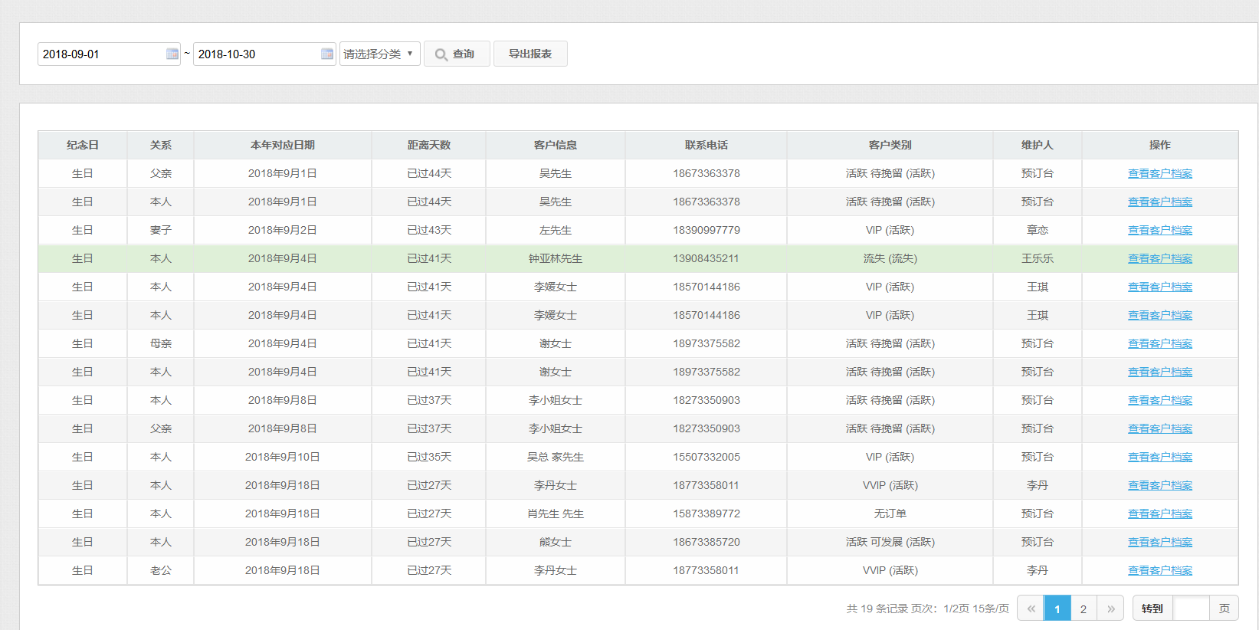
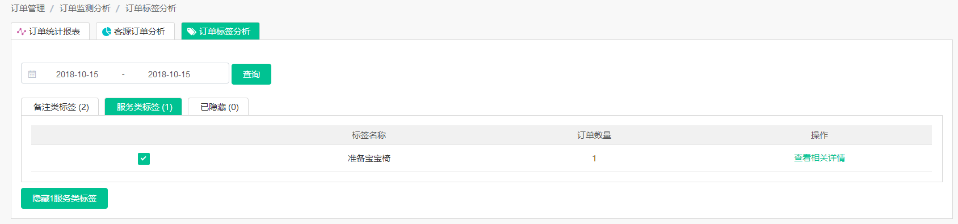
业绩提升：高价值消费场景挖据
时间节点
销售机会
将客户的纪念日时间节点根据客情按销售计划统计出来，提前联系客户做纪念日消费场景挖掘，提高营销成功率。
服务标签
场景挖掘
客户对服务要求的标准标签，是我们解读客户潜在需求的重要依据，可进行销售机会的深度挖掘。
Notes:
能力再强大的销售经理，流失客户也是不可避免的，自动调出沉积在预订台的高价值客户，将他们分配给销售经理维护，即提升了客户感受，增加粘性！又增加了销售的业绩！
当然，资源的划分只是开始，跟进是否开发成功，定期资源流转才是保持盘活沉积客户的要点！
让销售不盲目维护客户，让高价值客户配高端服务资源，保持客户价值持续增长，优雅的提升全店人均消费！

Slide 16
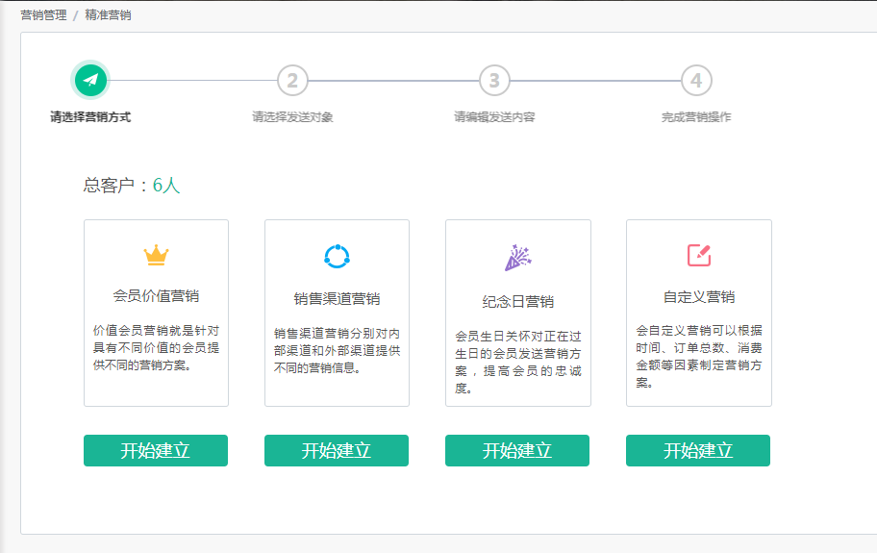
业绩提升：智能营销管理
客户营销更加准确、更加有效
食尚订通过智能分析将客户自动分类，助力餐厅营销活动。提供多种营销方案，可按客户价值营销，销售渠道营销，纪念日营销，自定义类别营销等，让营销更加精准且简单有效，提高餐厅客户回头率。系统自动将营销记录实时归档，避免重复营销。

Slide 17
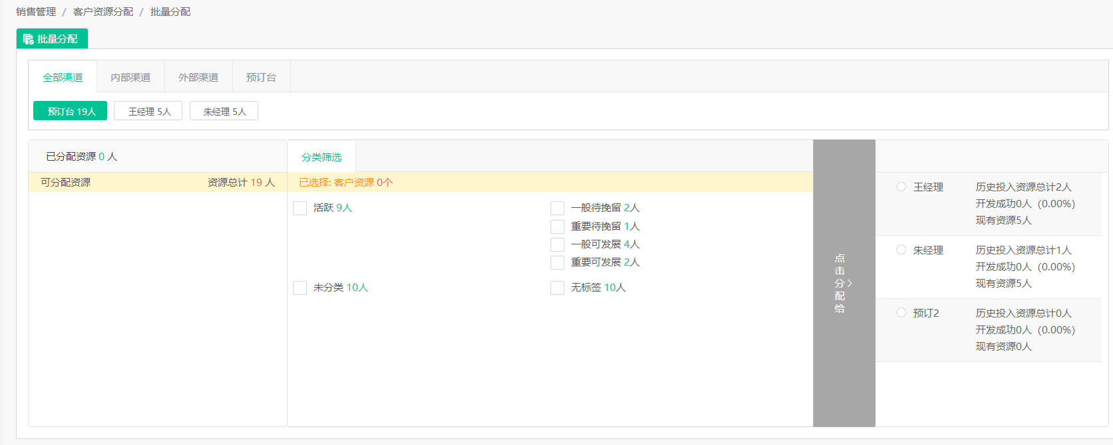
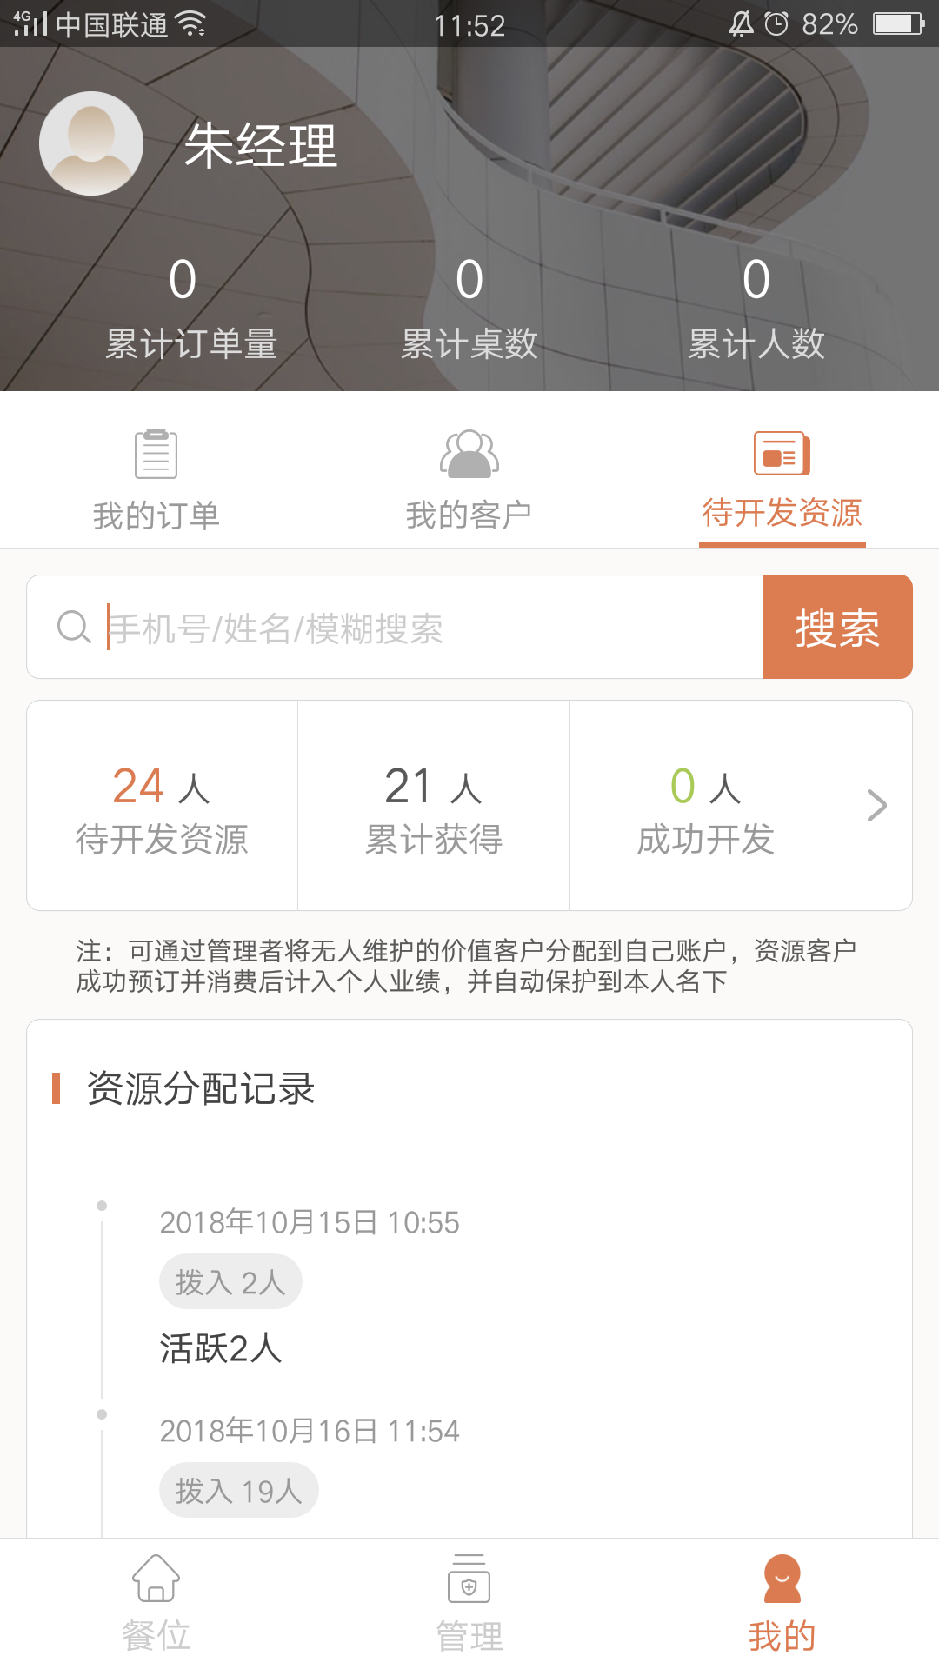
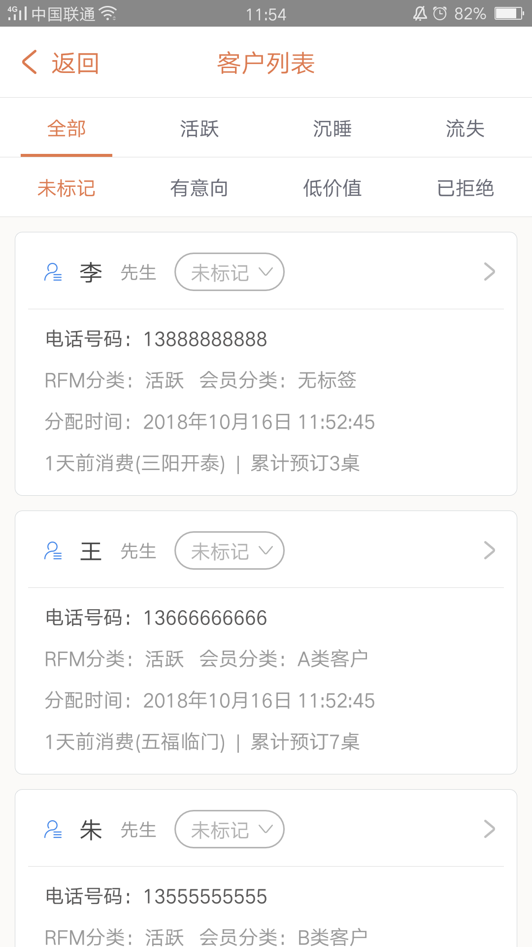
业绩提升：公海资源合理分配
沉积的价值客户资源，合理分，精准管
Notes:
能力再强大的销售经理，流失客户也是不可避免的，自动调出沉积在预订台的高价值客户，将他们分配给销售经理维护，即提升了客户感受，增加粘性！又增加了销售的业绩！
当然，资源的划分只是开始，跟进是否开发成功，定期资源流转才是保持盘活沉积客户的要点！
让销售不盲目维护客户，让高价值客户配高端服务资源，保持客户价值持续增长，优雅的提升全店人均消费！

Slide 18



销售团队业绩智能管控
你该管控哪些指标？
沉睡率
新开客
人均消费
维护老客户的能力
开发新客户的能力
识别客户价值的能力

Slide 19
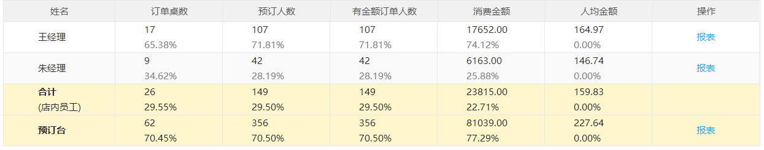
建立全面的销售人员KPI考核
过去你看什么？

Slide 20
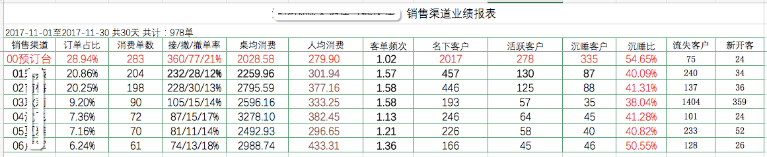
建立全面的销售人员KPI考核
在食尚订里看什么？
销售客源管理 / 销售业绩分析 / 客户维护开发

Slide 21
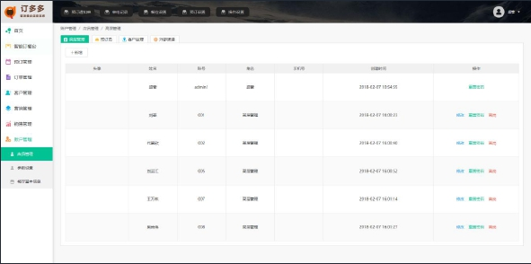
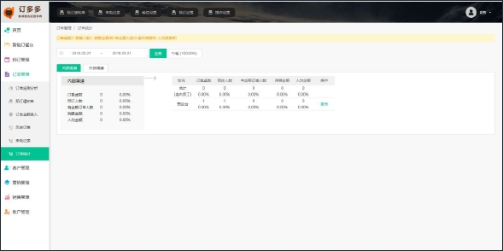

集团化统一管理
集团各门店经营监控
各门店日经营分析 / 各门店月经营分析 / 各门店销售渠道业绩分析 / 各门店客户分析 / 各门店客户价值分析
智能分析计算系统每天对各门店订单，客户，销售渠道相关数据进行分析形成各门店订单统计分析数据，客户资源分析数据，销售渠道分析数据，助力集团领导对门店进行管理指导。

Slide 22

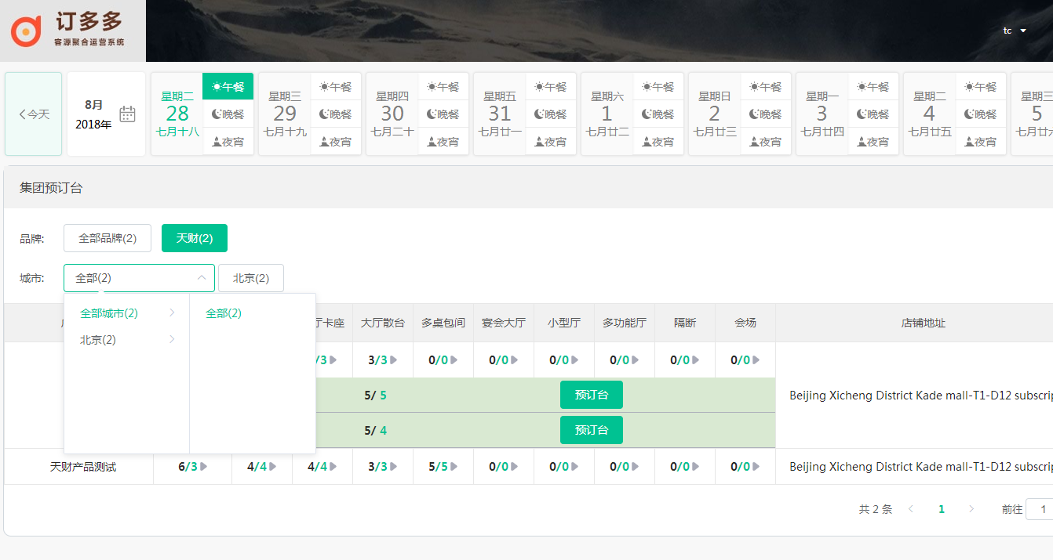
集团化统一管理
集团统一预订台：
集团预订员实时掌握多个门店餐位情况，当客户通过集团渠道需求预订时能及时有效与客户沟通，通过合理分配客流增加预订成功率，提高客户体验感。

Slide 23
全新企业服务理念
中高端餐饮品质服务升级
任何客户 任何时间 任何地点 定制服务 满意服务
企业全局智能管理

Slide 24
经营客户
提升业绩
客源聚合运营系统

